Slide 1
Види проектів
Загальні основи
проектування у виробничій діяльності людини

Slide 2
Вирішення творчих задач, які можна назвати ще методами творчого мислення, розділяються на 2 групи.
Я розповім про першу групу…

Slide 3
Мозкова атака
Для проведення сеансу комплектують спеціальну групу з представників науково-дослідних, конструкторських, виробничих та інших підрозділів фірми — переважно від 6 до 10 чол. Призначають голову групи, який добре обізнаний з технікою застосування методу «М.ш.». До групи, як правило, входять 1-2 чол., які взагалі не обізнані з проблемою і є спеціалістами з інших галузей науки і техніки.

Slide 4
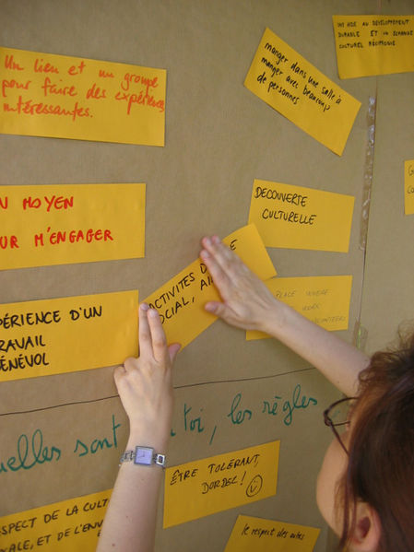
Сеанс здійснюється в два етапи. На першому допускається (й навіть заохочується) висування навіть безглуздих, як на перший погляд ідей, що їх записують, як правило, на магнітну стрічку всі без винятку за принципом: що більше ідей, то краще. Критикувати висловлені ідеї забороняється, тому що передчасне оцінювання ідей може вбити творчий ентузіазм, особливо у неспеціалістів. Допускається уточнення та комбінування ідей.
Перший етап «Мозкового штурму»

Slide 5

На другому етапі всі висунуті ідеї уважно вивчають висококваліфіковані спеціалісти-експерти й оцінюють за допомогою спеціальних таблиць критеріїв, розроблених заздалегідь. Більшу частину висловлених пропозицій відкидають, а ті ідеї, які найбільшою мірою відповідають усім критеріям, передають на розробку і впровадження у виробництво.

Slide 6
Ефективність методу «мозкового штурмування» зменшується, якщо в групі є сильна особа, що домінує над іншими, якщо недостатня кваліфікація учасників або якщо їх дуже багато.

Slide 7
Тіньова мозкова атака
Тіньова мозкова атака: різновид мозкового штурму, орієнтований переважпо на навчання і тренінг творчих здібностей. Метод дозволяє залучити до колективної творчості всіх учасників процесу без обмежень.

Slide 8

Під час проведення тіньової мозкової атаки в аудиторії формується група активних генераторів ідей з 5—7 осіб, яка працює за правилами звичного "мозкового штурму". Решта учасників утворюють одну або декілька груп "тіньового кабінету" (між ними можна організувати змагання). Генератори "тіньового кабінету" стежать за перебігом роботи активних генераторів, фіксуючи ідеї, які вони пропонують, і рішення, але не висловлюючи своїх пропозицій.

Slide 9

Синектика
Методика творчості під назвою синектика була розроблена Вільямом Гордоном та Джорджем Прінсем в компанії Arthur D. Little Invention Design Unit в 1950 рр. У методиці учасники намагаються «зробити відоме дивним, а дивне — відомим».

Slide 10
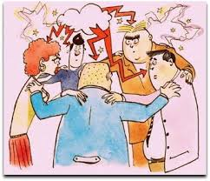
Методика складається з десяти кроків: аналіз та визначення проблеми, пропозиції спонтанних рішень проблеми, нове формулювання проблеми, побудова прямих аналогій, побудова особистих аналогій, побудова символічних аналогій, знову побудова прямих аналогій, аналіз прямих аналогій, перенесення аналогій на проблему та розробка підходів до рішення.

Slide 11
Метод фокальних об’єктів
Метод фокальних об'єктів ("метод каталоги", "метод випадкових об'єктів"): метод пошуку нових ідей за допомогою приєднання до заданої продукції властивостей або ознак випадкових об'єктів. Автор Ф. Кунце (1926).

Slide 12

Перенесення ознак випадково вибраних об'єктів на удосконалюваний об'єкт перебуває ніби у фокусі перенесення, і тому називається фокальним. У результаті можуть виникати незвичайні комбінації завдяки вільним асоціаціям. Перевагою методу генерації ідей є можливість нестандартного сприйняття навколишнього середовища.

Slide 13
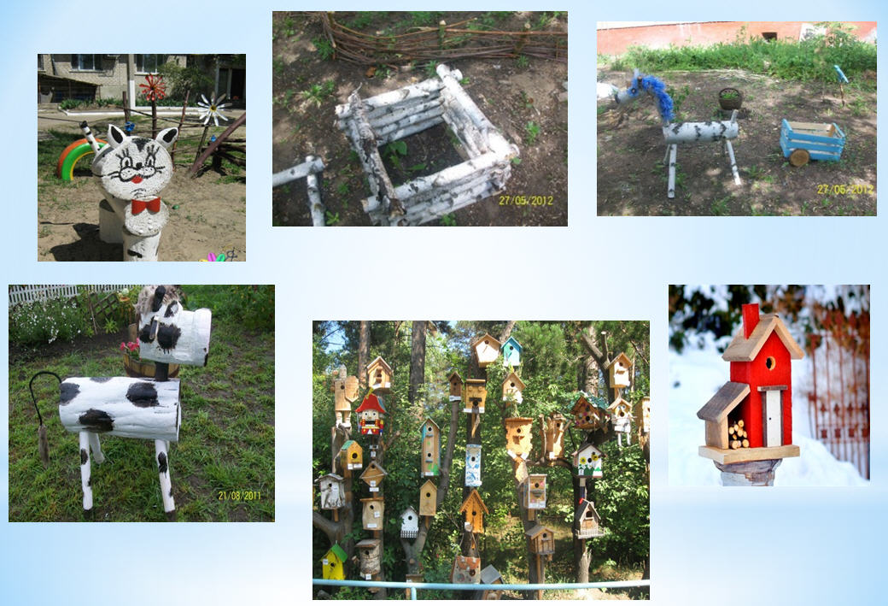
Метод фокальних об’єктів у мистецтві

Slide 14
Метод морфологічного аналізу
Морфологічний аналіз полягає у складанні матриці. Всі змінні вносять до таблиці і намагаються скомбінувати їх по-новому.

Slide 15

Наприклад, якщо розробляється нова форма транспорту, можна в ліву колонку внести об'єкти впливу (розмір, розташування кабіни, пасажирських крісел, двигун тощо), а у горизонтальний верхній рядок — можливі способи. Потім вільні клітини заповнюють можливими засобами впливу па об'єкт певними варіантами цього способу.

Slide 16
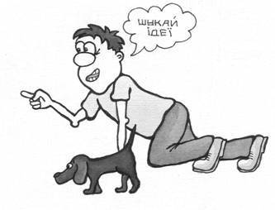
Перевагами методу є можливість цілеспрямовано формувати як об'єкти впливу, так і способи, а далі систематично досліджувати різні варіанти.

Slide 17
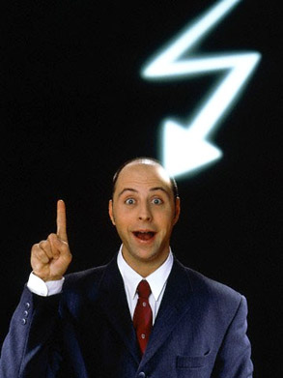
Метод контрольних запитань
Метод запитань передбачає відповіді на запитання, які можуть наштовхнути на цікаву ідею модифікації об'єкту. Метод буде ефективним, якщо розробник має багату уяву, вміє абстрагуватися від стереотипів.

Slide 18
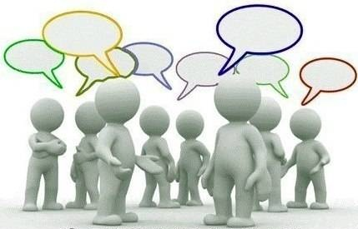
— Чи можна знайти для цього інший спосіб використання?
— Чи можна це адаптувати?
— Чи є вже щось схоже? Що можна скопіювати?
— Що можна змінити (колір, зміст, рух, запах, форму)?
— Чи можна щось збільшити (час, частоту, потужність, розмір)?
— Додати ще якійсь компоненти?
— Чи можна зменшити щось (зробити нижче, коротше, легше)?
— Чи можна замінити па інше? Замінити один інгредієнт? Інший матеріал? Джерело енергії?
— Чи можна перекомпонувати (інші графік, ритм, порядок)?

Slide 19

Роботу виконала учениця 10 класу Рабчевська Наталія

Slide 20
Кінець

